Slide 1
吴育金
前两周学习内容
1.借助AgentUniverse 构建 RAG
2.简易数字人项目的构建和运行
3.Ollama本地llm的部署
4.Git的使用提升

Slide 2
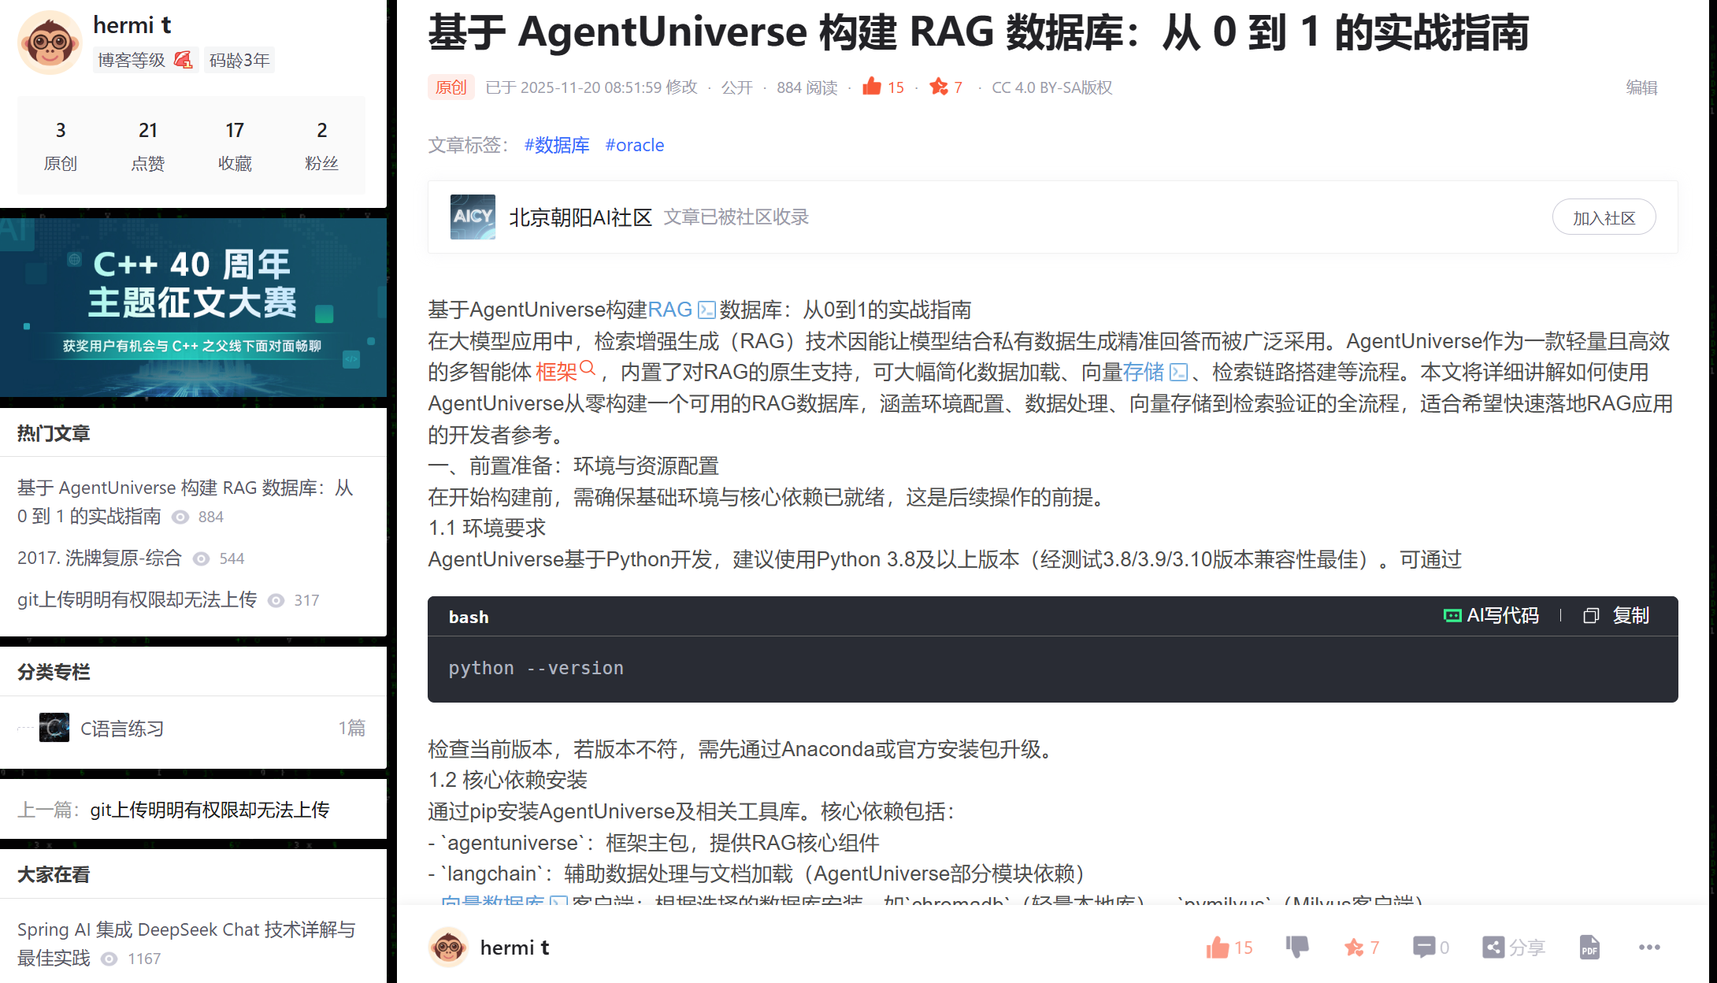
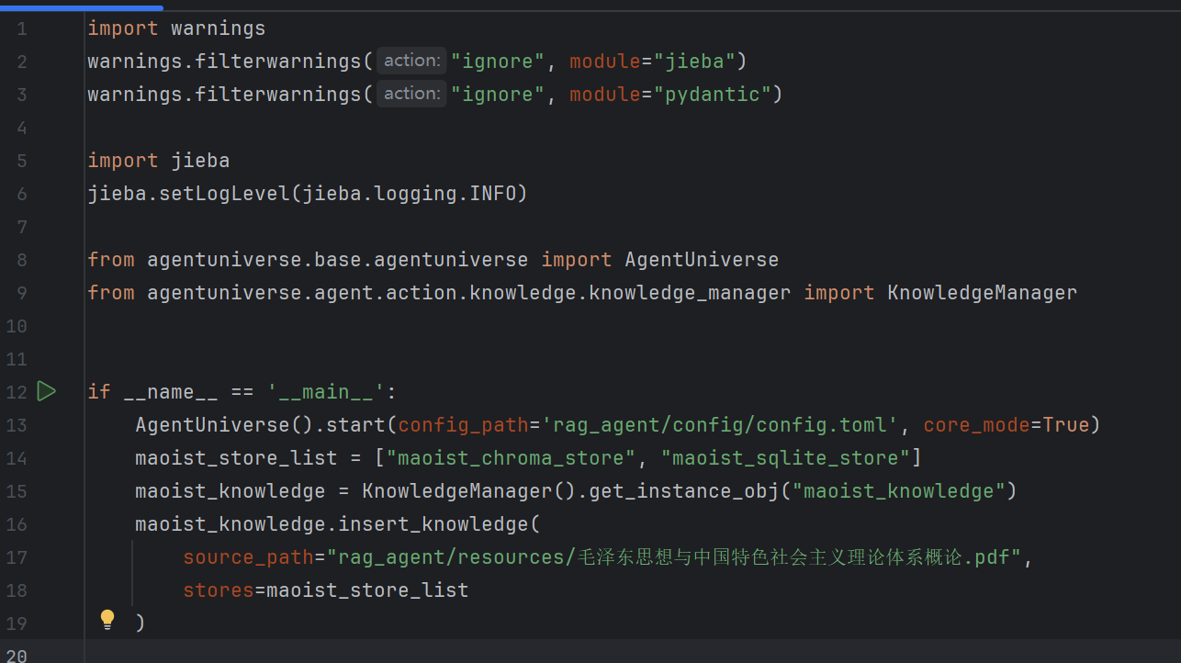
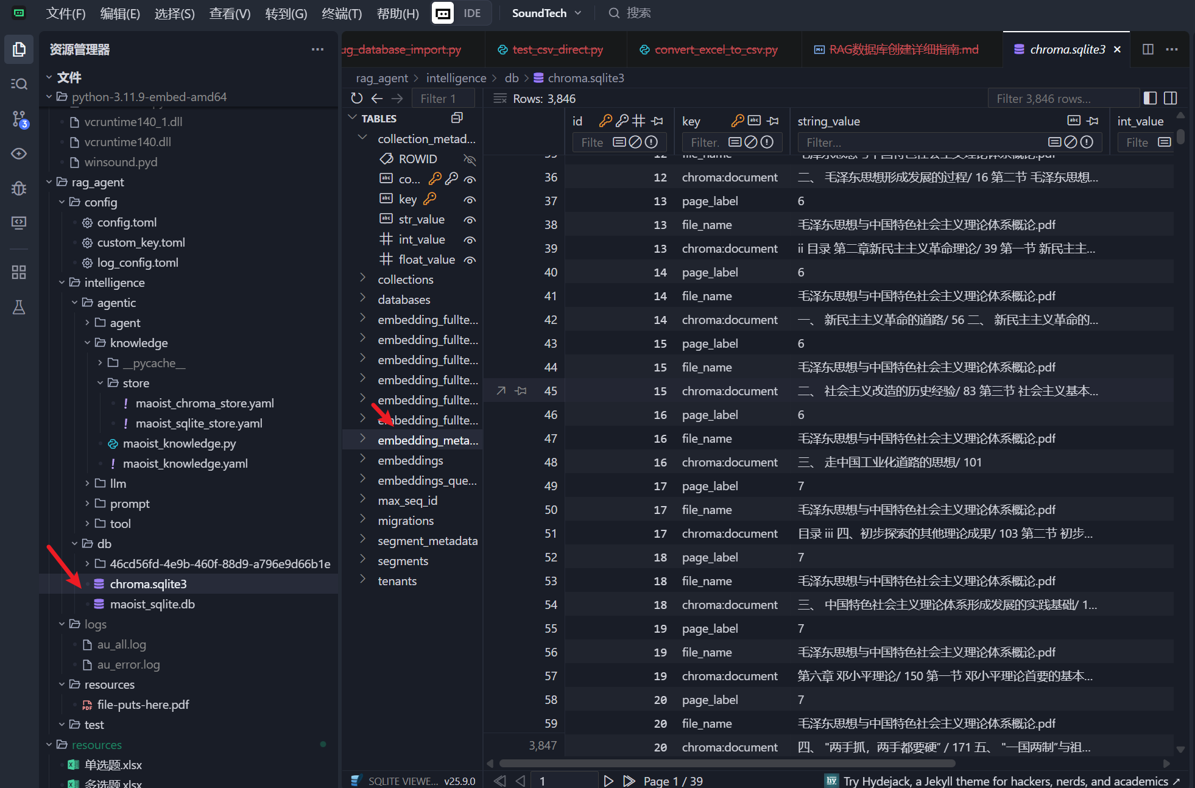
为了实现自定义模型知识库学习RAG数据库的构建
编写相关博客一篇
学习成果使用本校毛概教材构建rag数据库
rag数据库

Slide 3

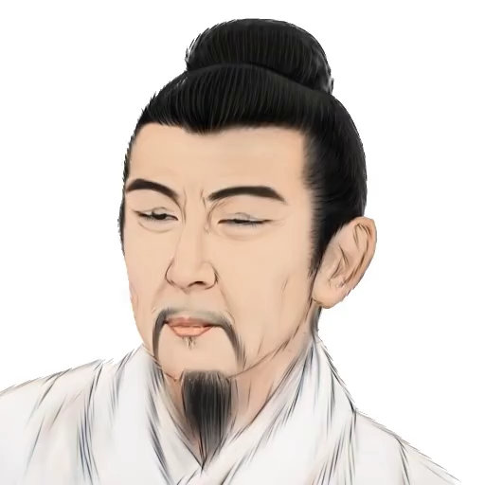
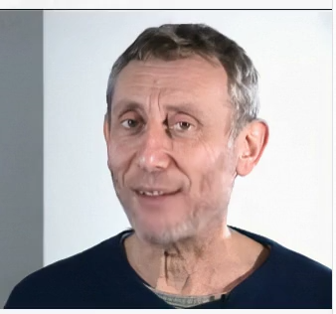
为了实现后续版本的功能升级学习数字人项目构建
进行若干实践（基于一段视频 一张图片 ）
已学习到 如何使用小组人员的真人视频或 使用单一图片进行合成，经行渲染确保效果

Slide 4
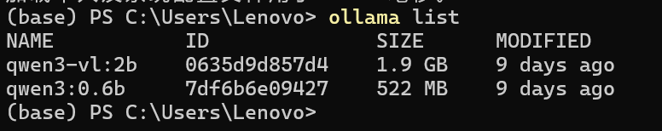
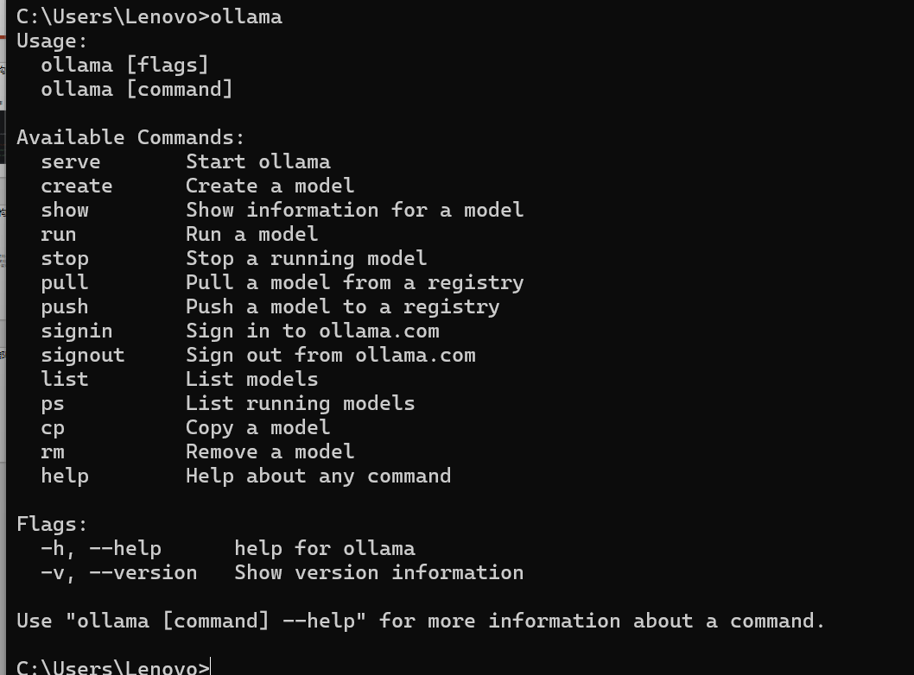
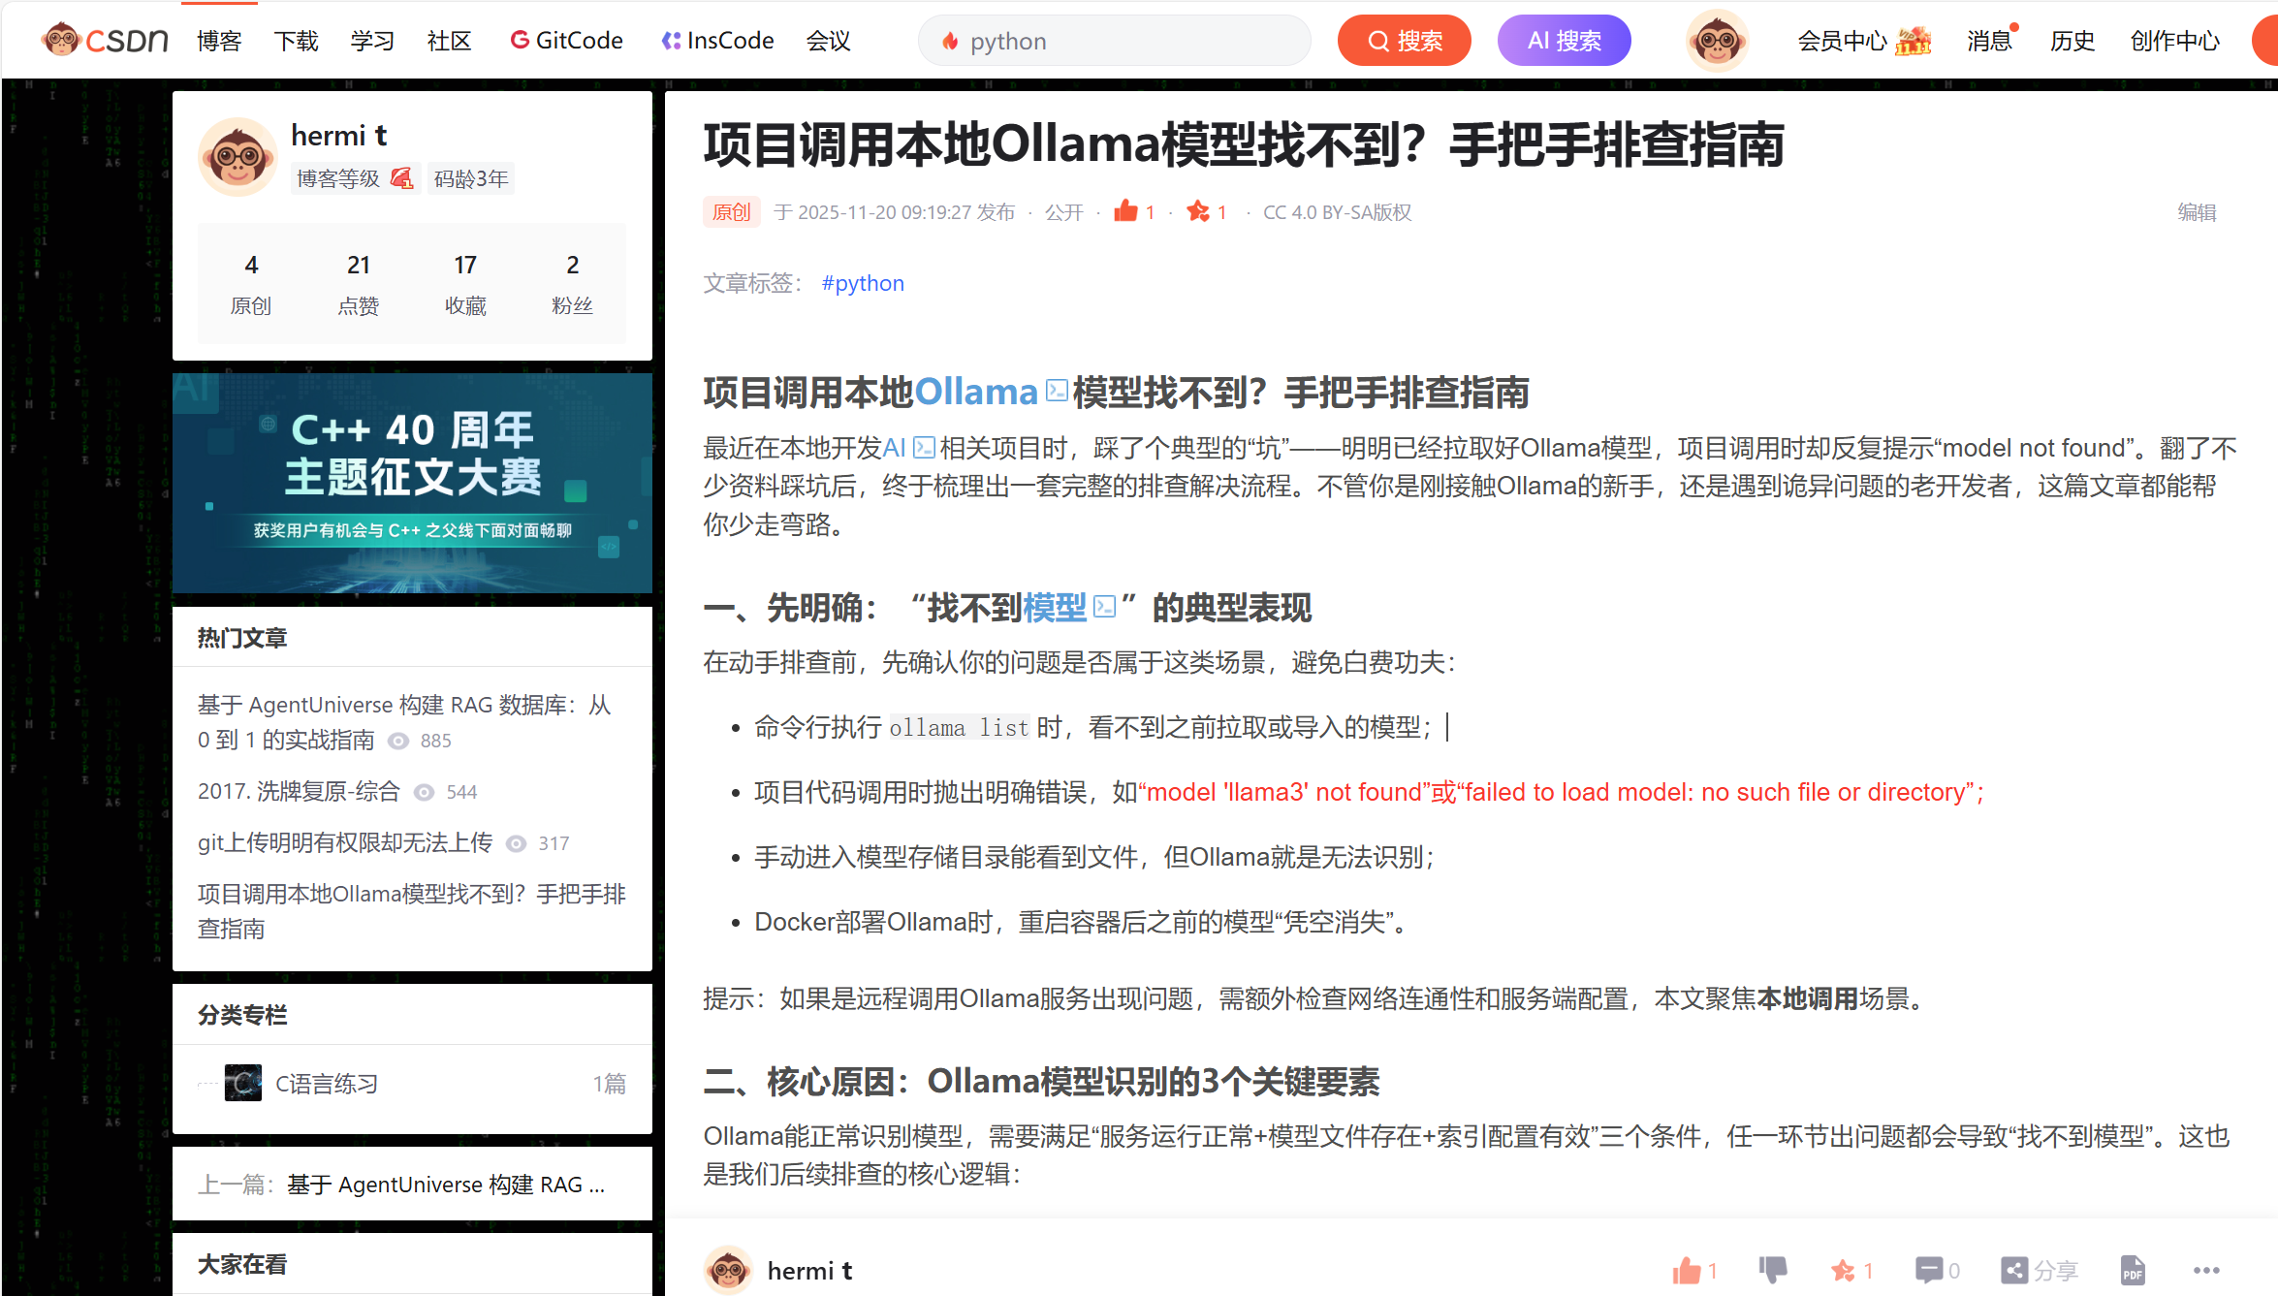
为了实现本地LLM（也支持api）学习ollama部署
期间遇到项目
无法找到本地的大模型
项目调用本地Ollama模型找不到？手把手排查指南-CSDN博客

Slide 5
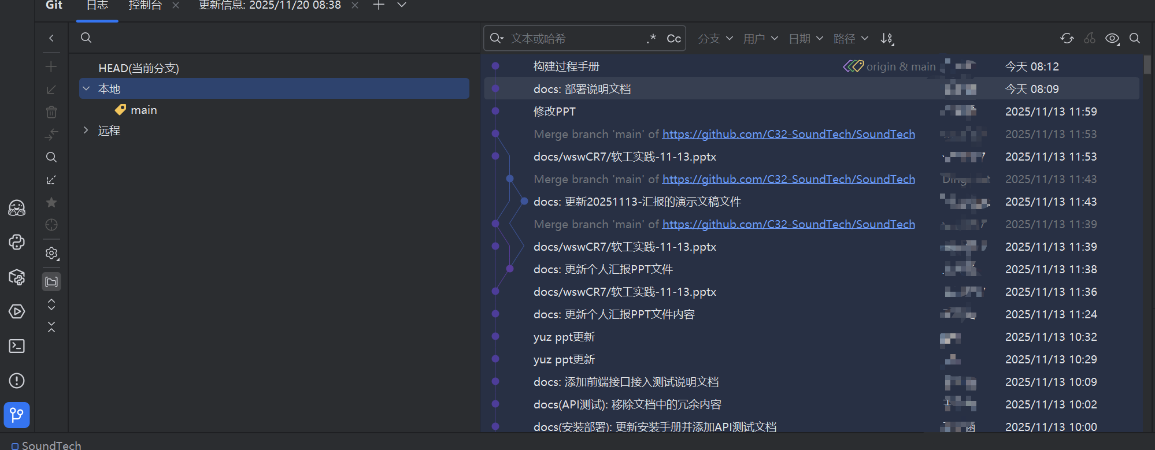
为了实现后续统一仓库管理，学习git基本的使用
使用pycharm的git工具

Slide 6
后续学习内容
1.大语言模型的测试方法。
2.大模型与数字人结合
（为下个版本集成准备）
3.具体学习数字人的合成原理

